Slide 1
Savremene tehnologije spajanja materijala 2

Slide 2
Proračun parametara režima zavarivanja
Režimi ručnog elektrolučnog zavarivanja (REL, E postupak)
Režimi EPP zavarivanja
Režimi MAG zavarivanja

Slide 3
Režimi zavarivanja pod praškom

Slide 4
Režimi zavarivanja su od velikog značaja, s obzirom da je to najčešće automatski postupak zavarivanja.
Ključno je dobijanje šava željenih dimenzija i oblika poprečnog preseka.
Dimenzije i oblik dimenzija poprečnog preseka šava određeni su količinom toplote i načinom dovođenja toplote.

Slide 5
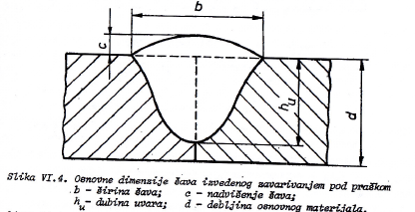
Osnovne dimenzije šava:
Oblik i dimenzije šavova mogu da se opišu preko koeficijenta uvara (ψ_{u}) i nadvišenja (ψ_{c}).

Slide 6
Pravilan izbor koeficijenta uvara (odnos širine šava b i dubine uvara h_{u}):
*optimalna vrednost ψ_{u}=1,3-2.
b
h_{u}

Slide 7
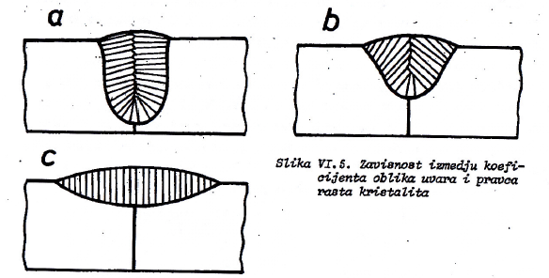
ψ_{u}=0,8-1,2
α~ 180º
ψ_{u}=1,3-5
α~ 90º
Ψ_{u}>5
α~ 0º
Navarivanje

Slide 8
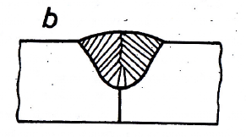
Koeficijent nadvišenja (odnos širine b i visine nadvišenja c):
Optimalna vrednost koeficijenta nadvišenja je od 7 – 10, pri tome je izgled šava:

Slide 9
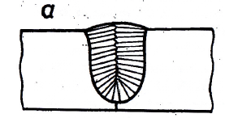
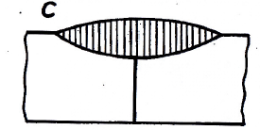
ψ_{c}<7: uski šav, veliko nadvišenje – potrebnaje priprema (npr. V-šav) kako bi se tu smestio višak DM.
ψ_{c} >10: široki šav, malo nadvišenje – ujedno ψ_{u} relativno veliko, > 5:

Slide 10
Režimi EPP zavarivanja
Na promenu oblika i dimenzija poprečnog preseka šava utiču sledeći parametri:
1. Struja zavarivanja
2. Gustina struje zavarivanja
3. Napon luka
4. Brzina zavarivanja
5. Nagib elektrode
6. Nagib proizvoda
7. Vrsta struje i praška

Slide 11
Struja zavarivanja:
Što je jača struja zavarivanja, već je količina toplote, veći je pritisak gasova i veće duvanje luka.
Raste dubina uvara h_{u} - u većom meri, širina (b) i nadvišenje (c) – u manjoj meri.
Koeficijent uvara ψ_{u} se smanjuje, šav dobija sledeći oblik:

Slide 12
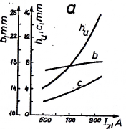
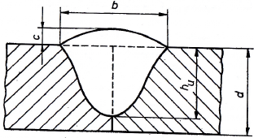
Dijagram zavisnosti b, c, h_{u} od struje zavarivanja:

Slide 13
Promena oblika šava povećanjem struje zavarivanja:

Slide 14
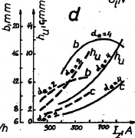
Gustina struje zavarivanja:
Smanjenje prečnika elektrodne žice za istu jačinu struje uzrokuje povećanje gustine struje zavarivanja.
Time se povećava dubina
uvara h_{u} i nadvišenje c, a
smanjuje širina šava b:

Slide 15
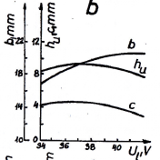
Napon luka:
Što je luk duži, veći je i napon luka, kao i toplota koja se troši na topljenje žice i praha.
Time se smanjuje uvar
h_{u} i širina b, a smanjuje
nadvišenje c.

Slide 16
Promena oblika šava povećanjem napona luka:

Slide 17
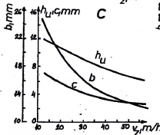
Brzina zavarivanja:
Povećanjem brzine zavarivanja se skraćuje toplotno dejstvo luka na materijal.
To dovodi do smanjenja
širine šava b i u manjoj
meri nadvišenja c i
dubine uvara h_{u}.

Slide 18
Promena oblika šava povećanjem napona luka:

Slide 19
Nagib elektrode:
Nagib elektrodne žice može biti vertikalan, sa uglom napred i uglom nazad.
Ugao napred: zagrevanje metala ispred luka, a istiskivanje rastopa je smanjeno – povećanje širine šava b, a dubina uvara h_{u} i nadvišenje
c se smanjuju.

Slide 20
Ugao nazad se ređe primenjuje – intenzivno je istiskivanje rastopa, a dubina uvara h_{u} i nadvišenje c se povećavaju.

Slide 21
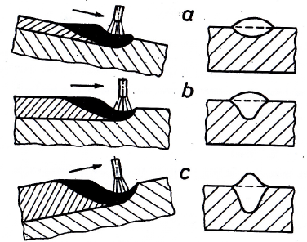
Nagib radnog predmeta:
Može se izvoditi u horizontalnoj ravni, na “nagibu” i “padini”.
Na “padini” (a) – rastop se sliva ispod luka i smanjuje se dubina uvara h_{u} i nadvišenje c.
Na “usponu” (c) –
rastop
otiče ispod luka i
dubina uvara h_{u} i
nadvišenje c se
povećavaju.

Slide 22
Ograničenja nagiba:
Nagib na “usponu” i “padini” ne sme biti veći od 6 – 8º.
Nagib oko uzdužne ose ne sme biti veći od 20º.
* U suprotnom se pojavljuju nepravilnosti tipa neuvarenih mesta, zareza ili nepravilnog oblika šava.

Slide 23
Vrste struje i praha:
Vrsta struje:
Jednosmerna: -prava polarnost (- na elektrodi):
topljenje elektrode jače, OM slabije.
-obrnuta polarnost (- na OM):
topljenje OM jače, elektrode slabije, što je povoljnije.

Slide 24
2) Vrsta praha:
Manje viskozni prahovi u tečnom stanju + manja brzina očvršćavanja: lakše izdvajanje gasova i glatka površina i obrnuto
- Krupniji prahovi daju manji pritisak praha, pa je manji pritisak na gasni mehur i samim tim je mehur veći i luk deluje na veću površinu. Tada je dubina uvara h_{u} manja a širina šava c veća.

Slide 25
Veza između površine šava i parametara režima zavarivanja
Dimenzije i oblik poprečnog preseka šava su određeni količinom i načinom dovođenja toplote.
Parametri se dobijaju:
od proizvođača ili
2. računski.

Slide 26
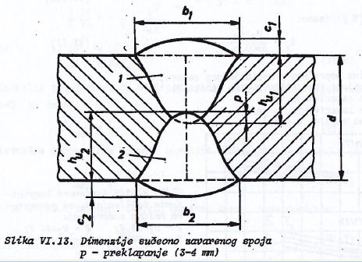
Računski metod uzima u obzir da je šema prenosa toplote osnovnog materijala kao za polubeskonačno telo.

Slide 27
Parametri EPP zavarivanja su:
Struja zavarivanja I_{z} – daje dubinu uvara (penetraciju)
Napon luka U_{l} – širina šava
Brzina zavarivanja v_{z} – smanjenje dubine uvara i širine šava

Slide 28
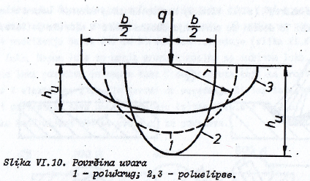
Površina uvara, primena i uticaj režima:
Polukrug – nema praktičan značaj
Poluelipsa: velika I_{z}, mali U_{l} – zavarivanje sa velikim uvarom (ekonomično)
Poluelipsa: mala I_{z}, velik U_{l} – navarivanje
(primer su točkovi vagona, gde težimo da što manje utičemo na osnovni materijal)

Slide 29
Oblici i primena šavova kod EPP postupka:
X-šavovi – najčešće,
gotovo uvek
2. V-šavovi – mogu, ali
ih je vrlo teško izvesti
jer je reprodukciona sposobnost mala
3. V-šavovi sa podložnom
pločicom
Podložna pločica je od čelika (ostaje) ili od Cu ili keramike (ne ostaju)

Slide 30
* Karakteristično za EPP postupak:
Zavarivanje sa ulaznom i izlaznom pločicom (tehnološka proba)
Vrši se da se vidi da li je preklapanje šavova adekvatno:
Izlazni krater
Osnovni materijal
Osnovni materijal
Ulazna pločica
Izlazna pločica

Slide 31
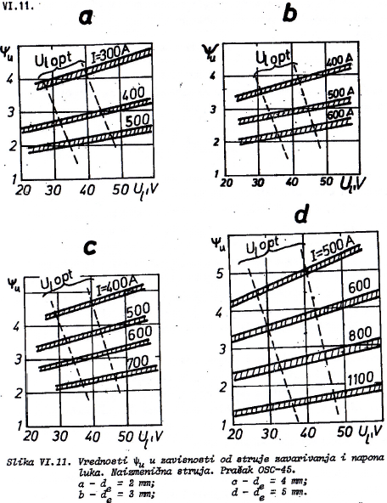
Približno određivanje parametara EPP zavarivanja preko nomograma:
Optimalna vrednost:
Ψ_{u} = 1,3-2

Slide 32
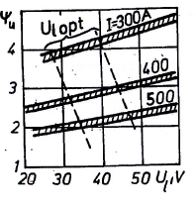
Za d_{e}= 2 mm i Ψ_{u} = 2:
a) U_{l} = 35 V i I_{z} = 500 A ili b) U_{l} = 45 V i I_{z} = 550 A
Povećanjem v_{z}
Za zavarivanje tanjih
limova
Za zavarivanje debljih limova

Slide 33
Povećanjem v_{z}
Za zavarivanje tanjih
limova
Za zavarivanje debljih limova
Povećanje brzine može da ima negativan efekat
Problem je prekratko zadržavanje rastopa u tečnom stanju
To dovodi do nepotpune degazacije:
Nepotpuna degazacija se vidi prema izgledu troske sa unutrašnje strane (kada se skine sa šava): sjajna, kao ogledalo.
Takva troska može biti rezultat previše gustog praha

Slide 34
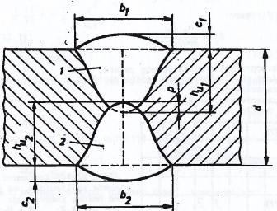
Proračun parametara režima zavarivanja prema zadanim dimanzijama šava
Šav bez zazora!!!
Bez zazora zbog opasnosti od upadanja praha u zazor

Slide 35
U praksi je popularno koristiti iste režime za oba šava:
I_{Z1}; U_{l1} = I_{Z2}; U_{l2}
* Postoji težnja da se oba šava izrade sa istim parametrima, ali to zbog deformacija nije najbolje rešenje – bolje je drugi bude “jači”, da se anulira deformacija prvog (simetrični šav):
I_{Z1}; U_{l1} < I_{Z2}; U_{l2}
** To se dešava iz razloga što 1. šav vrši deformaciju osnovnog materijala, a 2. treba da izvrši deformaciju i osnovnog i dodatnog materijala šava 1.

Slide 36
Jednaki šavovi se mogu koristiti na cevima:
* Potrebno je zadržati preklop.

Slide 37
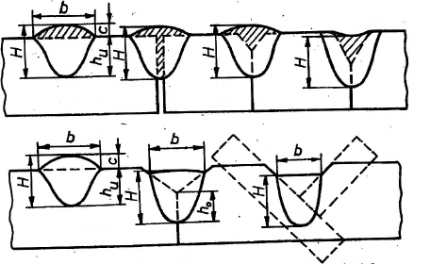
Uticaj oblik šava, pri istim režimima zavarivanja:
H-visina šava ostaje ista, varira koeficijent nadvišenja ψ_{c}
Što je ψ_{c} veći, šav je ravnij i pogodniji za dinamičko opterećenje (optimalni ψ_{c}=7-10)

Slide 38
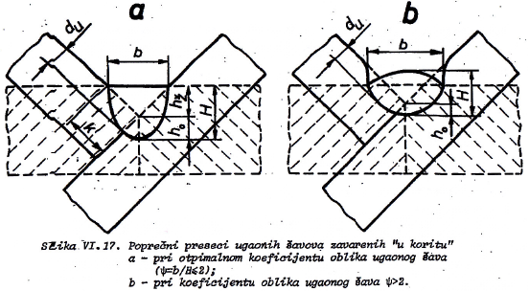
Ugaoni šavovi:
proračun parametara isti kao kod sučeonih šavova
koeficijent ugaonog šava:
Ψ=b/H

Slide 39
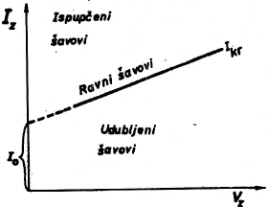
Uticaj parametara zavarivanja na oblik nadvišenja ugaonih šavova:

